Slide 1
ЕГЭ-2022 по химии
Задания, требования и изменения

Slide 2
Изменения в КИМ ЕГЭ-2022
Уменьшили количество заданий. Теперь их 34, а не 35.
Объединили задания 13 и 14 на знание свойств углеводородов и кислородсодержащих органических соединений в задание 12. Также сняли ограничение на количество верных утверждений из 5 предложенных.
Исключили задание 6 на знание свойств простых веществ и оксидов, так как оно схоже с заданиями 7 и 8.

Slide 3
Изменения в КИМ ЕГЭ-2022
Изменили условия задания 5 на классификацию неорганических веществ и задания 21 на знание среды водных растворов. Теперь нужно определить среду раствора и расставить вещества в порядке уменьшения или увеличения кислотности среды.
Включили задание 23 на умения проводить расчеты с помощью таблицы, в которой указаны изменения концентрации веществ.

Slide 4
Изменения в КИМ ЕГЭ-2022
Изменили расчеты в задании 28. Теперь школьники определяют значение «выхода продукта реакции» или «массовой доли примеси».
Изменили шкалу оценивания некоторых заданий после уточнения уровня их сложности.
Уменьшили максимальный балл за работу. Теперь он 56, а не 58.

Slide 5
На что обратить внимание
Время
Дополнительное оборудование
Первичный балл
Содержательные блоки предмета
Задания

Slide 6
Время выполнения работы
3 часа 30 минут (210 минут)
Для учеников с ОВЗ, детей-инвалидов и инвалидов – 5 часов (300 минут)

Slide 7
Дополнительное оборудование
Периодическая система химических элементов Д.И. Менделеева
Таблица растворимости солей, кислот и оснований в воде
Электрохимический ряд напряжений металлов
Непрограммируемый калькулятор

Slide 8
Первичный балл
Максимальный первичный балл – 56

Slide 9
Содержательные разделы
№ | Содержательный блок | Кол-во заданий в КИМ-2022 | Кол-во заданий в КИМ-2021
1 | Теоретические основы химии: современные представления о строении атома, Периодический закон и Периодическая система химических элементов Д.И. Менделеева, химическая связь и строение вещества | 5 | 4
 | Химическая реакция | 8 | 8

Slide 10
Содержательные разделы
№ | Содержательный блок | Кол-во заданий в КИМ-2022 | Кол-во заданий в КИМ-2021
2 | Неорганические вещества: классификация и номенклатура, особенности состава, строения, химические свойства и генетическая связь веществ различных классов | 7 | 7
3 | Органические вещества: классификация и номенклатура, химические свойства и генетическая связь веществ различных классов | 6 | 9

Slide 11
Содержательные разделы
№ | Содержательный блок | Кол-во заданий в КИМ-2022 | Кол-во заданий в КИМ-2021
4 | Методы познания в химии. Химия и жизнь: экспериментальные основы химии, общие представления о промышленных способах получения важнейших веществ | 2 | 2
 | Расчеты по химическим формулам и уравнениям реакций | 6 | 5

Slide 12
Задания
Экзаменационная работа содержит 34 задания
№ 1-28 – Часть 1. Задания с кратким ответом в виде числа, последовательности цифр
  Максимальное количество баллов – 36
№ 29-34 – Часть 2. Задания с развернутым ответом
  Максимальное количество баллов – 20

Slide 13
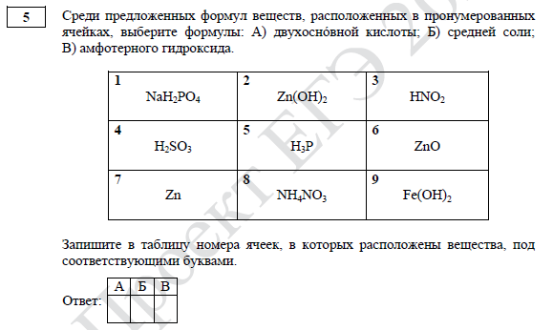
Задание №5
Классификация неорганических веществ. Номенклатура неорганических веществ (тривиальная и международная)
Изменилась форма подачи задания №5 КИМ-2022

Slide 14
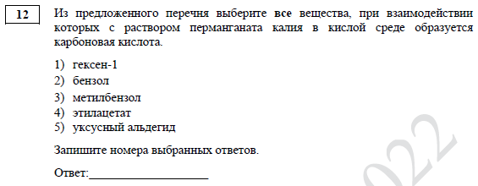
Задание №12
Характерные химические свойства углеводородов, предельных одноатомных и многоатомных спиртов, фенола, альдегидов, предельных карбоновых кислот, сложных эфиров. Основные способы получения углеводородов и кислородсодержащих органических соединений
Задание №12 КИМ-2022 – объединенные задания №13 и №14 КИМ-2021

Slide 15
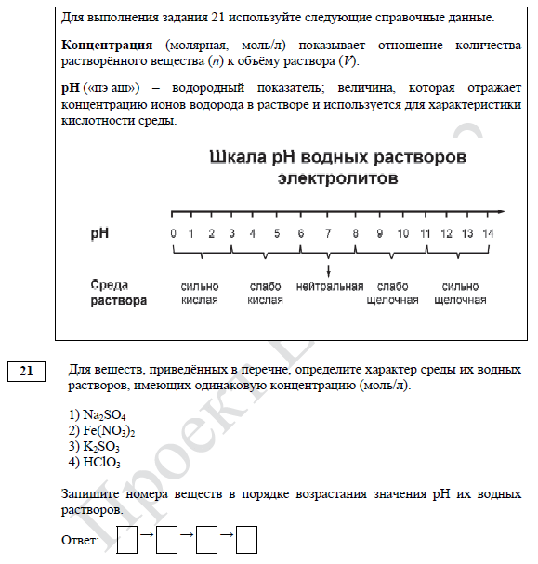
Задание №21
Гидролиз солей. Среда водных растворов:
кислая, нейтральная, щелочная
Изменились условия задания №21 КИМ-2022.
К заданию представлены справочные материалы.
Ответы нужно выписать в определенной последовательности.

Slide 16
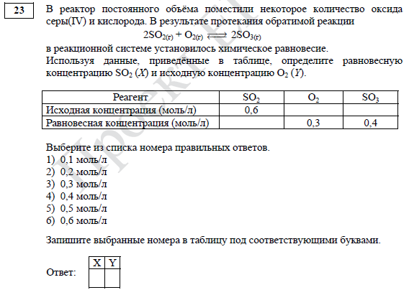
Задание №23
Обратимые и необратимые химические реакции. Химическое равновесие. Химические расчеты
Это новое задание КИМ-2022

Slide 17

Задание №28
Химические расчеты массы вещества или объема газов, массовой или объемной доли выхода продукта реакции, массовой доли (массы) химического соединения в смеси
Изменились расчеты в задании №28 КИМ-2022.
Теперь нужно найти значение «выхода продукта реакции» или «массовой доли примеси».

Slide 18
Сравнение КИМ-2022 с КИМ-2021
Задания, которые поменяли нумерацию:
2022 г. | 2021 г.
6 задание | 7 задание
7 задание | 8 задание
8 задание | 9 задание
9 задание | 10 задание
10 задание | 11 задание
11 задание | 12 задание

Slide 19
Сравнение КИМ-2022 с КИМ-2021
Задания, которые поменяли нумерацию:
2022 г. | 2021 г.
12 задание | 13 и 14 задания
13 задание | 15 задание
14 задание | 16 задание
15 задание | 17 задание
16 задание | 18 задание
17 задание | 19 задание

Slide 20
Сравнение КИМ-2022 с КИМ-2021
Задания, которые поменяли нумерацию:
2022 г. | 2021 г.
18 задание | 20 задание
19 задание | 21 задание
20 задание | 22 задание
21 задание | 23 задание
22 задание | 24 задание
24 задание | 25 задание

Slide 21


Сравнение КИМ-2022 с КИМ-2021
Задания, которые поменяли нумерацию:
2022 г. | 2021 г.
25 задание | 26 задание
26 задание | 27 задание
27 задание | 28 задание
28 задание | 29 задание
29 задание | 30 задание
30 задание | 31 задание

Slide 22
Сравнение КИМ-2022 с КИМ-2021
Задания, которые поменяли нумерацию:
2022 г. | 2021 г.
31 задание | 32 задание
32 задание | 33 задание
33 задание | 34 задание
34 задание | 35 задание

